Slide 1
第十一章
光 学
光 学
Chapter 11
Optics
自古以来神奇的光一直吸引这人们：
光是什么？是粒子、是波、是能量？光怎样从物质中发出？又怎样成为物质的一部分？光速为什么是宇宙物质运动的极限？……有些问题，科学已作了回答；有些问题，还在争论不休。

Slide 2


第十一章 光 学 Optics
§11-1 相干光 Coherent Light
§11-2 杨氏双缝干涉 Double Slit Interference
§11-3 光程 薄膜干涉 Film Interference
§11-4 劈尖 牛顿环 Newton Ring
§11-6 光的衍射 Diffraction of Light
§11-7 单缝衍射 Single Slit Diffraction
§11- 9 衍射光栅 Grating Diffraction

Slide 3

§11-1 相 干 光
Coherent Light
光学----研究：
光的现象、光的本性、光与物质相互作用
几何光学 Geometrical Optics
以光的直线传播规律为基础，光学仪器的理论
波动光学 Wave Optics
以光的电磁波本性为基础，研究传播规律，特别是干涉、衍射、偏振的理论和应用
量子光学 Quantum Optics
以光的量子理论为基础，研究光与物质相互作用的规律

Slide 4
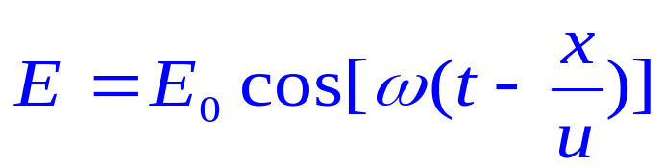

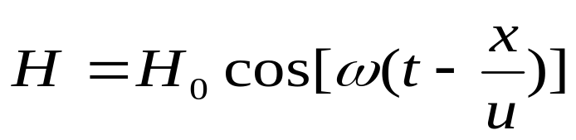
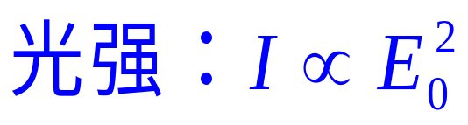



一、光是电磁波
1865年，Maxwell提出电磁信号以波的形式在空间传播，并发现真空中的电磁波速与光速相等——于是推断：
光是一种电磁波！
y
E —光矢量
x
z
光矢量: 用 矢量表示光矢量,
它在引起人眼视觉和底片感光上起主要作用 .

Slide 5
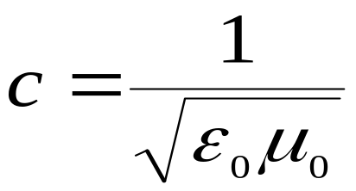
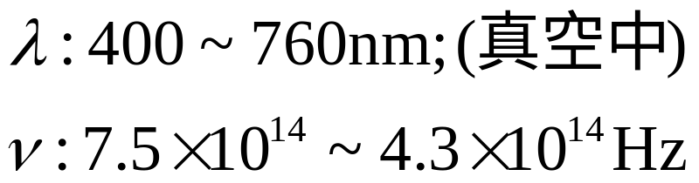
真空中的光速
可见光的范围:
760
630
600
570
500
450
430
400
红
橙
黄
绿
青
蓝
紫
3.95
4.76
5.00
5.26
6.00
6.67
6.98
7.50
1
4

Slide 6
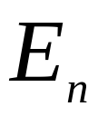
二、相干光
1、单色光和复色光
1）普通光源的发光机制
普通光源发光特点：
原子发光是断续的，每次发光形成一长度有限的波列, 各原子各次发光相互独立，各波列互不相干.
激发态
跃迁
自发辐射
基态
原子能级及发光跃迁

Slide 7




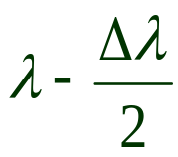
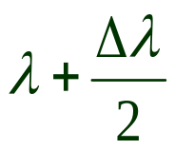

2）单色光和复色光
单色光 — 具有单一频率（波长）的光波
复色光 — 含多种频率（波长）的光。
准单色光
— 光波中包含波长（频率）范围很窄的成分的光。
2、光的干涉
振动方向相同
频率相同
有恒定的位相差
条件

Slide 8
3、获得相干光的方法
P
1）分波阵面法 Method of Dividing Wave Front
s
₁
杨氏实验
菲涅耳双镜
洛埃镜
s
s
₂
2）分振幅法 Method of Dividing Amplitude
1
2
等倾干涉
等厚干涉
n
1
薄膜干涉
n
2
n
3

Slide 9
获得相干光的两类典型方法
分波面法
单色点光源
分振幅法
薄膜

